Slide 1

З’ясуємо, яких порад потрібно дотримуватись, щоб зберегти органи чуття

Slide 2

Щоб не зіпсувати зір, потрібно дотримуватися таких порад:
під час читання чи письма стежити, щоб світло падало ліворуч, а освітлення було хорошим;
не перевтомлювати очі;
берегти очі від пошкоджень і потрапляння бруду.

Slide 3
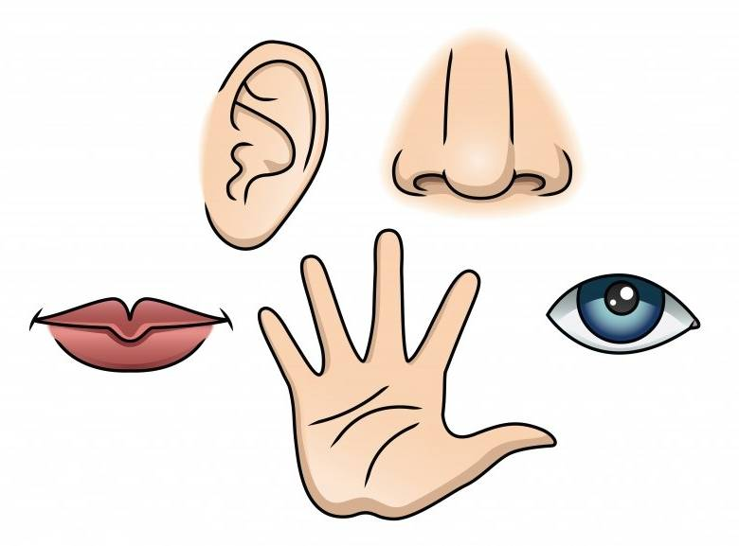
Щоб мати добрий слух, потрібно дотримуватися таких порад:
регулярно мити вуха з милом і прочищати скрученою ватою;
ніколи не колупатись у вусі сірниками, олівцями, гострими предметами;
берегти вуха від сильного шуму та різких звуків.

Slide 4
Щоб не втратити нюх, потрібно дотримуватися таких порад:
оберігатися від застуди, загартовувати свій організм;
берегти ніс від пошкоджень і потрапляння в нього сторонніх предметів.

Slide 5
Щоб не втратити смак, потрібно дотримуватися таких порад:
остерігатися вживання дуже холодної або дуже гарячої їжі;
оберігати свій організм від застуди.

Slide 6
Щоб не втратити чутливість шкіри, потрібно дотримуватися таких порад:
стежити за чистотою шкіри;
оберігати шкіру від пошкоджень.

Slide 7
Доповнити речення в лівому стовпчику схеми назвами органів чуття. З’єднати лініями, як вони працюють.
Розрізняє смак їжі.
Орган зору — це очі.
Відчуває поверхню предметів, холод, біль, тепло, дотик.
Орган слуху — це вуха.
Орган нюху — це ніс.
Розрізняє колір, форму та розміри предметів.
Орган смаку — це язик.
Орган дотику — це шкіра.
Сприймає звуки.
Сприймає запахи.

